Slide 1

Паттерн проектирования «Заместитель» (Proxy)

Slide 2
Паттерн «Заместитель»
Предоставляет суррогатный объект, управляющий доступом к другому объекту
Вводит дополнительный уровень косвенности
Поддержка распределенного, управляемого или интеллектуального доступа

Slide 3
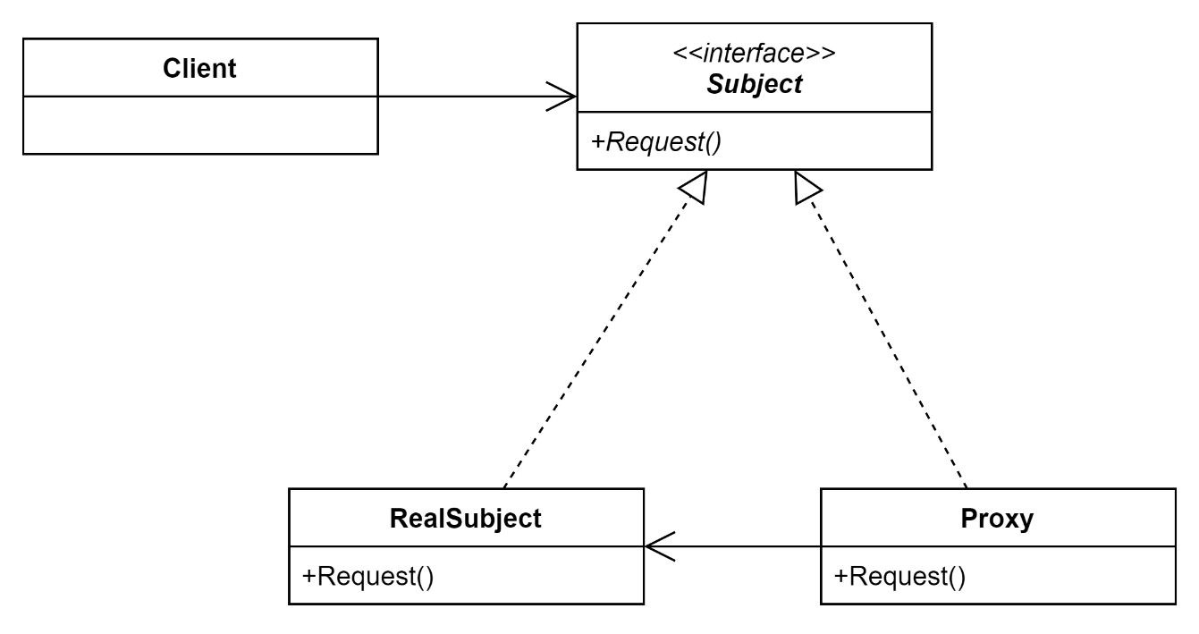
Структура паттерна
Клиент взаимодействует с объектом через интерфейс Subject
И Proxy и RealSubject реализуют интерфейс Subject.
Это позволяет клиентам работать с заместителем Proxy точно так же, как с реальным объектом RealSubject
RealSubject – объект, выполняющий фактическую работу; заместитель управляет доступом к нему
Заместитель часто создает экземпляры или управляет созданием RealSubject
Proxy хранит ссылку на Subject, чтобы передавать запросы Subject по мере надобности

Slide 4
Разновидности паттерна
Удаленный заместитель
Предоставляет локального представителя вместо объекта в другом адресном пространстве
Виртуальный заместитель
Создаёт «тяжелые» объекты по требованию
Защищающий заместитель
Контролирует доступ к исходному объекту
Умный указатель
Подсчитывает ссылки, управляет временем жизни
Загрузка объекта в память при первом обращении к нему
Блокировка доступа к объекту при обращении к нему

Slide 5
Виртуальный заместитель
(Virtual Proxy)

Slide 6
Виртуальный заместитель
Представляет объект, создание которого сопряжено с большими затратами
Создание часто откладывается до момента непосредственного использования
Заместитель выполняет функции суррогатного представителя объекта до и во время его создания

Slide 7
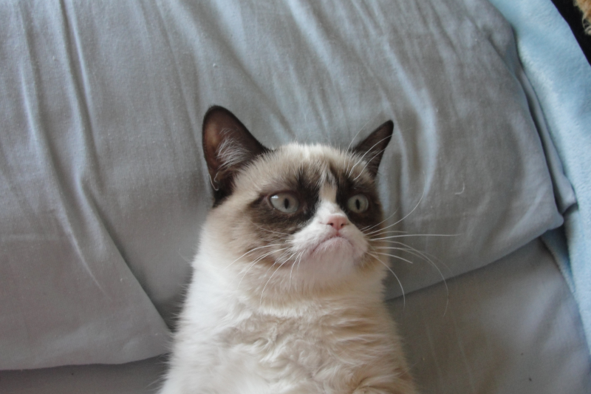
Видимая область

Slide 8
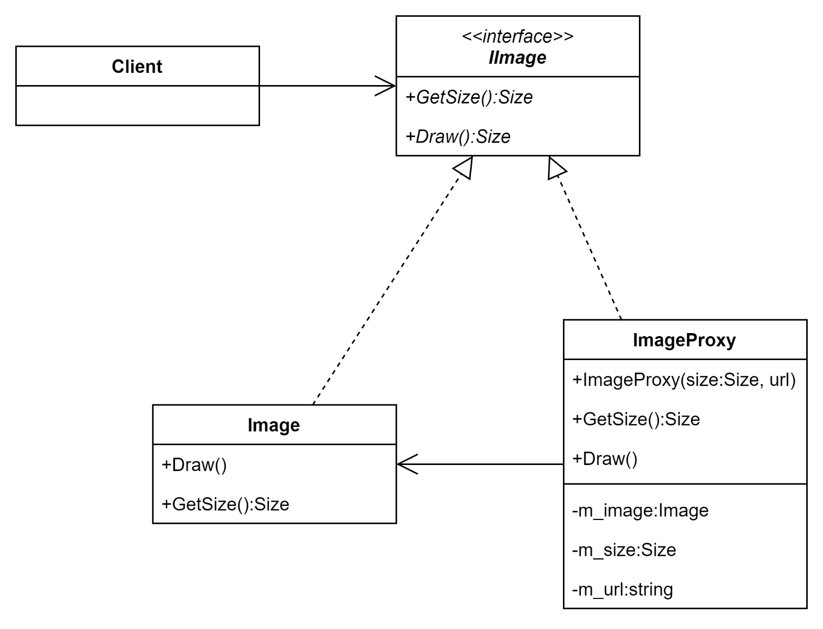
Виртуальный заместитель ImageProxy

Slide 9
Реальное изображение
struct Size
{
Size() = default;
Size(int w, int h)
: width(w), height(h)
{
}
int width = 0;
int height = 0;
};
class IImage
{
public:
virtual Size GetSize()const = 0;
virtual void Draw() const = 0;
virtual ~IImage() = default;
};
class Image : public IImage
{
public:
Image(const vector<uint8_t> & /*data*/)
{
// Декодируем изображение
}
void Draw() const override
{
cout << "Drawing an image\n";
}
Size GetSize() const override
{
return m_size;
}
private:
Size m_size;
// Прочие данные
};

Slide 10
Асинхронная загрузка изображения
// Выполняет загрузку URL-а. Уведомляет об окончании загрузки, вызывая callback
void LoadImageFromURL(const string & url, function<void(unique_ptr<IImage>)> callback) {
cout << "Loading image from URL " << url << endl;
ifstream strm(url, ios_base::binary);
if (strm) {
strm.seekg(0, ios_base::end);
auto size = strm.tellg();
strm.seekg(0, ios_base::beg);
vector<uint8_t> buf(static_cast<size_t>(size));
if (size > 0 && strm.read(reinterpret_cast<char*>(buf.data()), size)) {
callback(make_unique<Image>(buf));
return;
}
}
callback(nullptr);
}

Slide 11
class ImageProxy : public IImage
{
struct Impl{ … };
public:
ImageProxy(const Size & size, const string & url)
: m_impl(make_shared<Impl>(size, url))
{
}
Size GetSize() const override
{
return m_impl->GetSize();
}
void Draw() const override
{
m_impl->Draw();
}
private:
shared_ptr<Impl> m_impl;
};

Slide 12
struct Impl : enable_shared_from_this<Impl> {
Impl(const Size & size, const string & url)
: m_size(size)
, m_url(url)
{ }
Size GetSize() const {
if (m_image) {
// предполагаем, что размеры одинаковые
return m_image->GetSize();
}
return m_size;
}
void Draw() const {
...
}
private:
string m_url;
Size m_size;
mutable bool m_loadingError = false;
mutable bool m_isLoading = false;
mutable unique_ptr<IImage> m_image;
};

Slide 13
void Draw() const {
if (!m_image && !m_isLoading && !m_loadingError) {
m_isLoading = true;
auto weakSelf = weak_from_this(); // захватываем слабую ссылку на текущий объект
LoadImageFromURL(m_url, [=](auto && image) {// callback будет вызван асинхронно
if (auto strongSelf = weakSelf.lock()) { // Этот объект ещё жив?
m_isLoading = false;
m_image = move(image);
m_loadingError = !m_image;
if (m_loadingError)
cout << "Image loading has failed\n";
else
cout << "Image has been loaded successfully\n";
}
});
}
if (m_image)
m_image->Draw();
else if (m_isLoading)
cout << "Drawing a loading indicator\n";
else if (m_loadingError)
cout << "Drawing 'broken image' icon\n";
}

Slide 14
Виртуальный заместитель в действии
void WorkWithImage(IImage & image)
{
auto size = image.GetSize();
cout << "Image size:" << size.width << "x" << size.height << endl;
image.Draw();
}
int main()
{
ImageProxy img({30, 30}, "img1.png");
WorkWithImage(img);
}
Image size:30x30
Loading image from URL img1.png
Image has been loaded successfully
Drawing an image

Slide 15
Удаленный заместитель
(Remote proxy)

Slide 16
Утки
enum class Direction {
North, West, South, East
};
struct IDuck
{
virtual void Fly(Direction direction, int distance) = 0;
virtual void Quack(const string & name) = 0;
virtual int GetTotalDistance() const = 0;
virtual ~IDuck() = default;
};
void PlayWithDuck(IDuck & duck)
{
duck.Quack("John");
duck.Fly(Direction::North, 10);
duck.Fly(Direction::East, 5);
cout << "Total fly distance " << duck.GetTotalFlyDistance() << "km\n";
}

Slide 17
string DirectionToString(Direction direction)
{
return (direction == Direction::East) ? "east" :
(direction == Direction::North) ? "north" :
(direction == Direction::South) ? "south" : "west";
}
class Duck : public IDuck
{
public:
void Quack(const string & name) override
{
cout << "Quack Quack " << name << endl;
}
void Fly(Direction direction, int distance) override
{
cout << boost::format("I am flying %1% %2% km.\n")
% DirectionToString(direction) % distance;
m_totalDistance += distance;
}
int GetTotalDistance() const override
{
return m_totalDistance;
}
private:
int m_totalDistance = 0;
};

Slide 18
Удаленное управление утками
Клиентский код располагается на одном компьютере, код управления утками – на другом
Клиент-серверное взаимодействие должно остаться прозрачным для клиента
Даёт возможность управлять утками локально
Решение – Удаленный заместитель

Slide 19
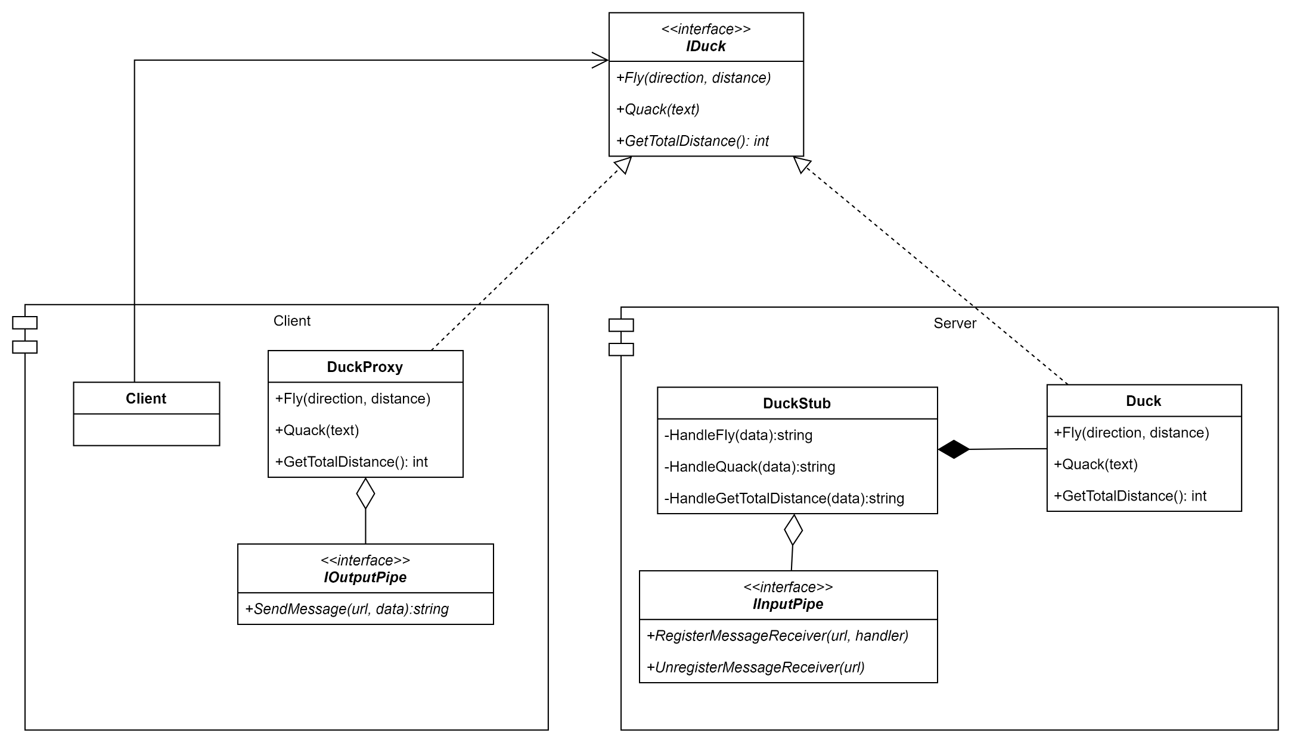
Архитектура
Интерфейс IDuck используется клиентом
На стороне клиента создаётся удалённый заместитель утки
Реальная утка создаётся в серверном приложении
Канал для обработки клиентских запросов
Канал для отправки запросов от клиента к серверу

Slide 20
Канал для обмена данными между процессами
struct IInputPipe
{
using MessageHandler = function<string(const string& data)>;
virtual void RegisterMessageReceiver(const string& url,
const MessageHandler & handler) = 0;
virtual void UnregisterMessageReceiver(const string& url) = 0;
virtual ~IInputPipe() = default;
};
struct IOutputPipe
{
virtual string SendMessage(const string& url, const string& data) = 0;
virtual ~IOutputPipe() = default;
};

Slide 21
class DuckStub
{
public:
static const string QUACK_METHOD_ID;
static const string FLY_METHOD_ID;
static const string GET_TOTAL_FLY_DISTANCE_METHOD_ID;
DuckStub(IInputPipe & pipe, const string& id)
: m_pipe(pipe)
{
using namespace std::placeholders;
m_pipe.RegisterMessageReceiver(GetURL(id, QUACK_METHOD_ID),
bind(&DuckStub::HandleQuack, this, _1));
m_pipe.RegisterMessageReceiver(GetURL(id, FLY_METHOD_ID),
bind(&DuckStub::HandleFly, this, _1));
m_pipe.RegisterMessageReceiver(GetURL(id, GET_TOTAL_FLY_DISTANCE_METHOD_ID),
bind(&DuckStub::HandleGetTotalDistance, this, _1));
}
~DuckStub() {
m_pipe.UnregisterMessageReceiver(GetURL(m_id, QUACK_METHOD_ID));
m_pipe.UnregisterMessageReceiver(GetURL(m_id, FLY_METHOD_ID));
m_pipe.UnregisterMessageReceiver(GetURL(m_id, GET_TOTAL_FLY_DISTANCE_METHOD_ID));
}
static string GetURL(const string& objectId, const string& methodName) {
return "msg:DuckStub/" + objectId + "/" + methodName;
}

Slide 22
private:
string HandleQuack(const string& data) {
m_duck.Quack(data);
return "";
}
string HandleFly(const string & data) {
istringstream strm(data);
string direction;
int distance;
if (strm >> direction >> distance) {
m_duck.Fly(StringToDirection(direction), distance);
}
else
throw invalid_argument("Invalid data");
return "";
}
string HandleGetTotalDistance(const string& data) {
if (!data.empty()) {
throw invalid_argument("Not data is expected");
}
return to_string(m_duck.GetTotalDistance());
}

Slide 23
static Direction StringToDirection(const string& direction)
{
return
(direction == "east") ? Direction::East :
(direction == "west") ? Direction::West :
(direction == "south") ? Direction::South :
(direction == "north") ? Direction::North :
throw invalid_argument("unknown direction");
}
Duck m_duck;
string m_id;
IInputPipe & m_pipe;
};
const string DuckStub::QUACK_METHOD_ID = "Quack";
const string DuckStub::FLY_METHOD_ID = "Fly";
const string DuckStub::GET_TOTAL_FLY_DISTANCE_METHOD_ID = "GetTotalFlyDistance";

Slide 24
class DuckProxy : public IDuck {
public:
DuckProxy(IOutputPipe & pipe, const string& id)
: m_pipe(pipe)
, m_id(id)
{ }
void Quack(const string & name) override {
m_pipe.SendMessage(GetMethodURL(CDuckStub::QUACK_METHOD_ID), name);
}
void Fly(Direction direction, int distance) override {
m_pipe.SendMessage(GetMethodURL(CDuckStub::FLY_METHOD_ID),
DirectionToString(direction) + " " + to_string(distance));
}
int GetTotalDistance() const override {
return stoi(m_pipe.SendMessage(GetMethodURL(CDuckStub::GET_TOTAL_FLY_DISTANCE_METHOD_ID), ""));
}
private:
string GetMethodURL(const string& methodName)const {
return CDuckStub::GetURL(m_id, methodName);
}
IOutputPipe & m_pipe;
string m_id;
};

Slide 25
class MockPipe : public IInputPipe, public IOutputPipe
{
public:
void RegisterMessageReceiver(const string& url, const MessageHandler & handler) override {
auto result = m_receivers.emplace(url, handler);
if (!result.second)
throw invalid_argument("Message receiver has already been registered");
}
void UnregisterMessageReceiver(const string& url) override {
m_receivers.erase(url);
}
string SendMessage(const string& url, const string& data) override {
return m_receivers.at(url)(data);
}
private:
unordered_map<string, MessageHandler> m_receivers;
};
int main() {
MockPipe pipe;
DuckStub stub(pipe, "duck1");
DuckProxy proxy(pipe, "duck1");
PlayWithDuck(proxy);
}

Slide 26
Прочие варианты использования
Защищающий заместитель
Контроль доступа к определенным методам класса
Умный указатель
Управление временем жизни объекта
Оптимизация Copy-on-Write

Slide 27

Copy on Write

Slide 28
Оптимизация Copy-on-write
Копирование большого и сложного объекта – очень дорогая операция
Если объект не изменяется, все его копии идентичны
Копирование можно отложить до момента действительной модификации объекта
Proxy ведет подсчет ссылок на объект
Копирование proxy увеличивает счетчик ссылок, разрушение - уменьшает
Выполняя операцию, изменяющую субъект, счетчик ссылок которого > 1, заместитель копирует объект и уменьшает счетчик ссылок на оригинал
Если счетчик обнулился – объект удаляется

Slide 29
Copy-on-write в действии
1
2
Subject
Subject
Proxy
Proxy
Client
Copy
Modify
1
Subject
Proxy
Modify

Slide 30
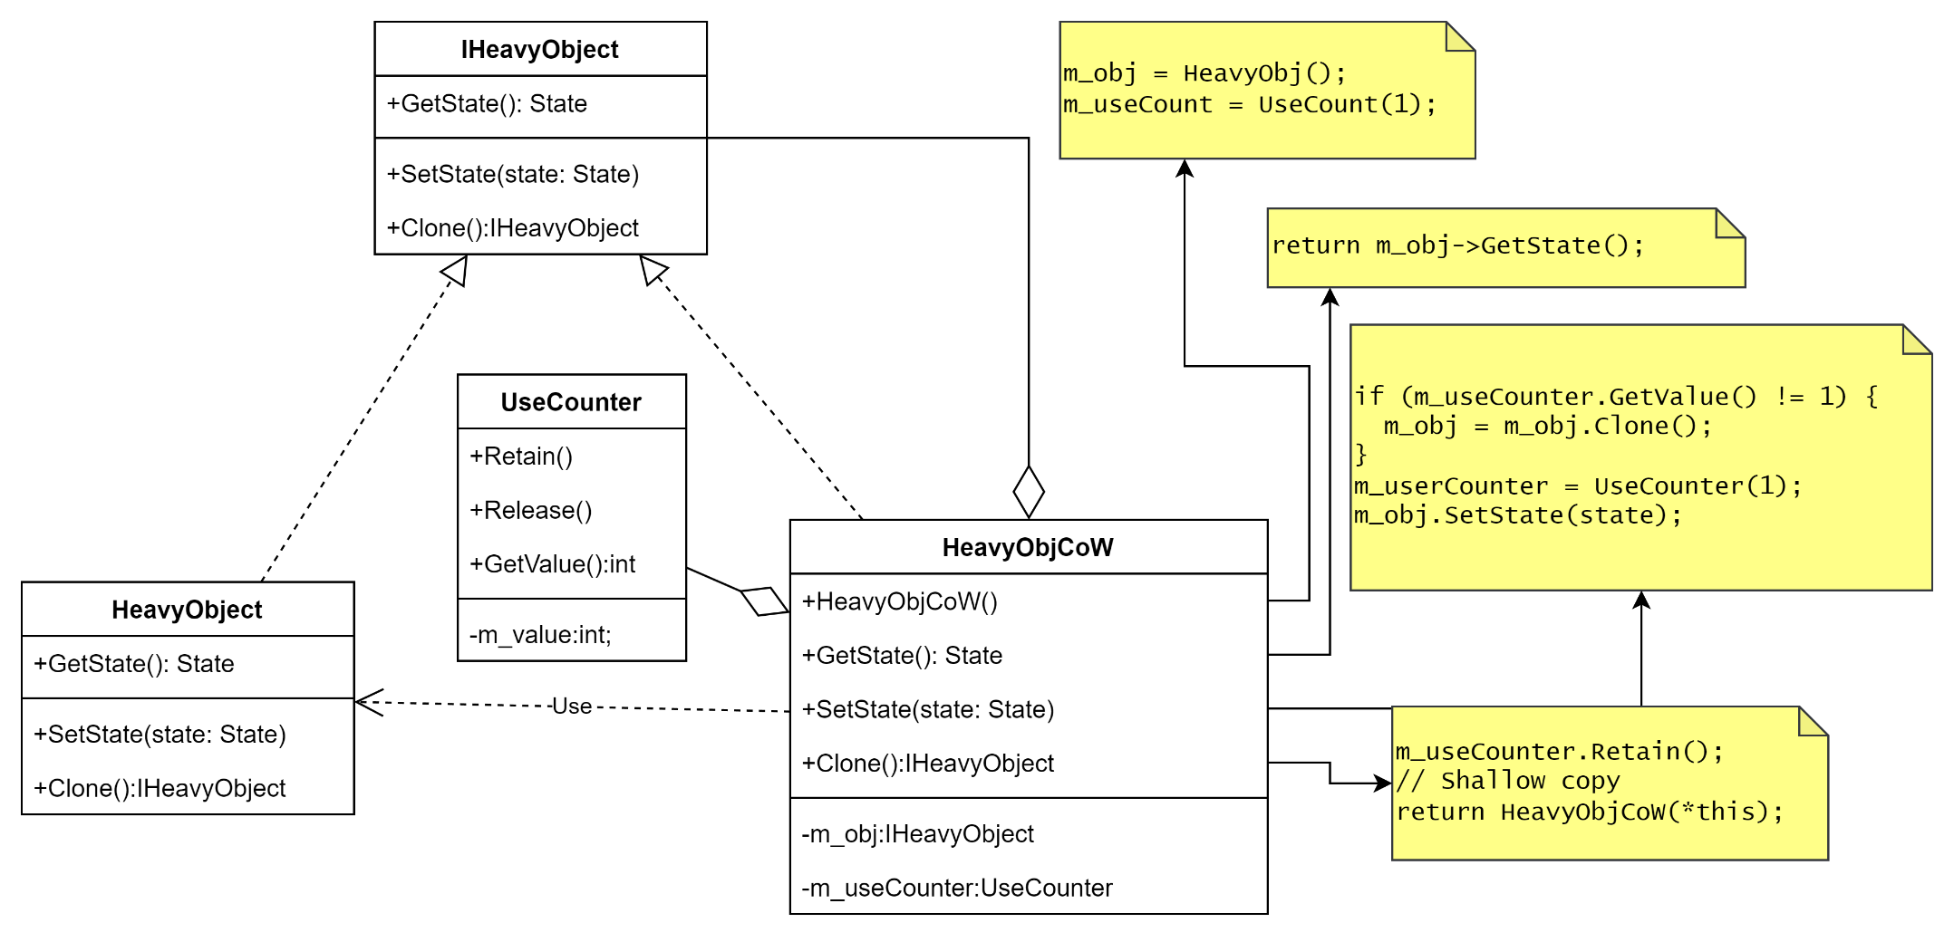
Copy on Write Proxy

Slide 31
Применение Copy on Write в графическом редакторе

Slide 32
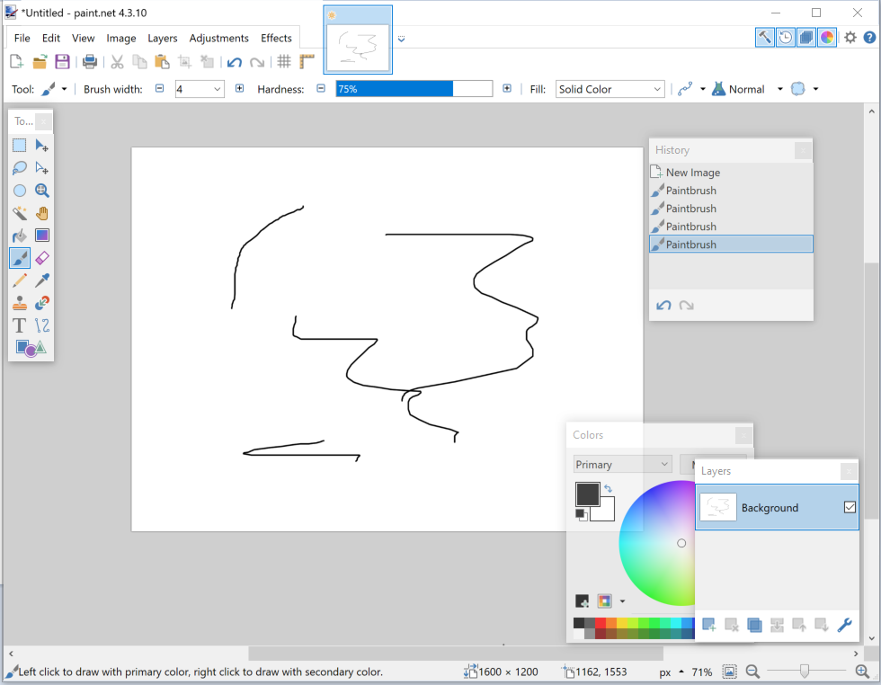
Растровый графический редактор
Notes:
Рассмотрим оптимизацию Copy on write для компактного хранения изображений в графическом редакторе.
Представьте, что вы разрабатываете графический редактор наподобие Paint. В этой программе пользователь может рисовать на растре различные графические примитивы: линии, окружности, прямоугольники, изменять цвета отдельных пикселей.

Slide 33
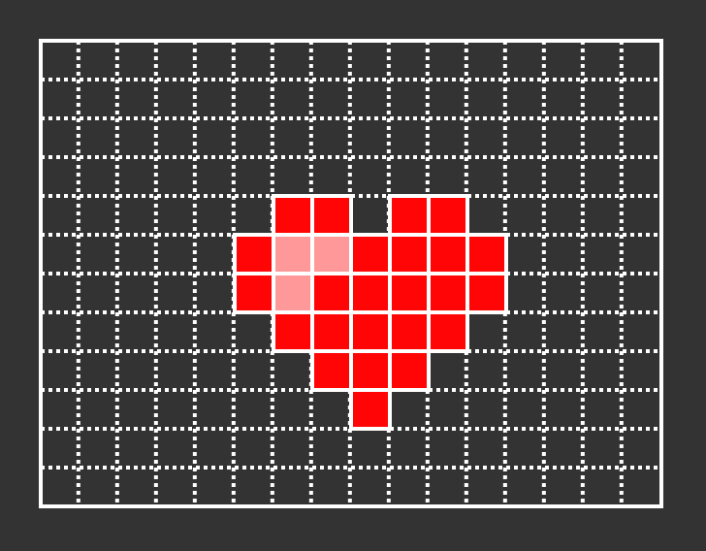
Растровое изображение
Notes:
Растровое изображение — двумерный массив пикселей размером MxN.

Slide 34
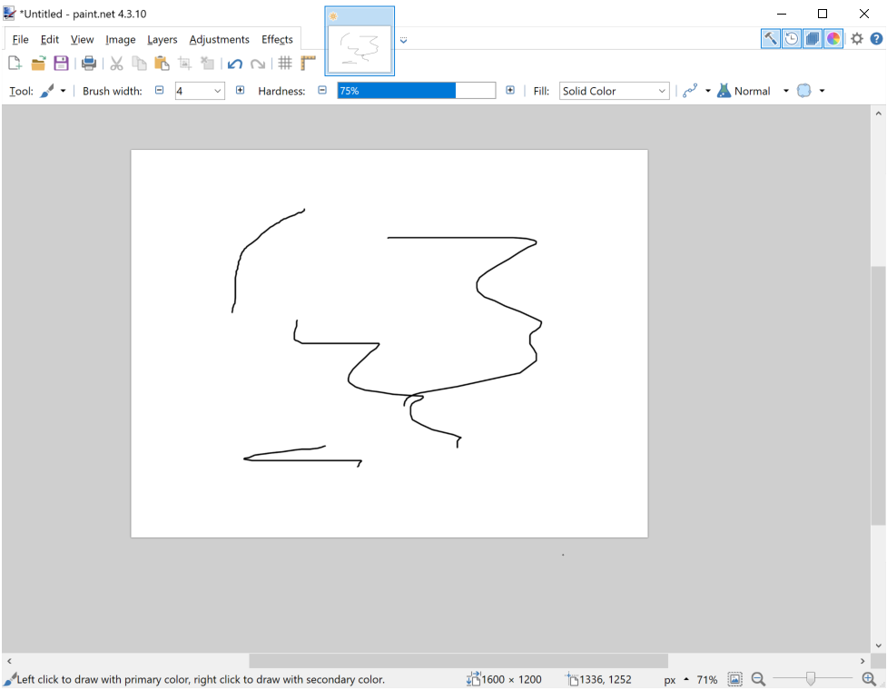
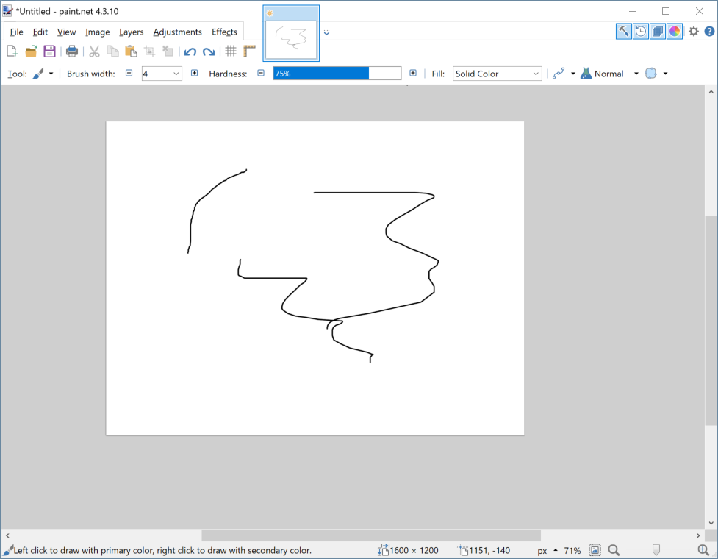
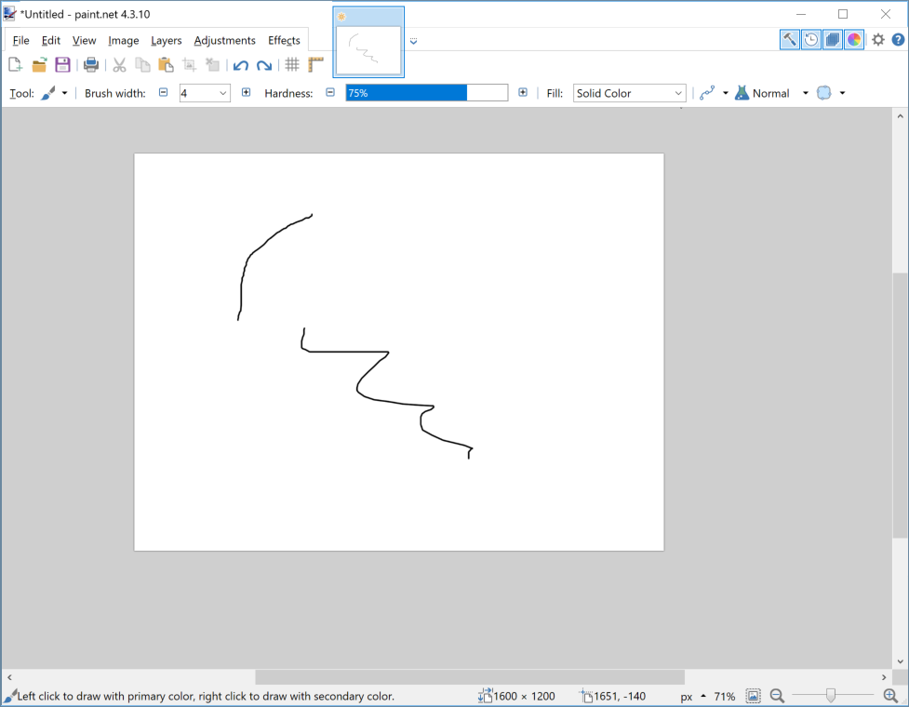
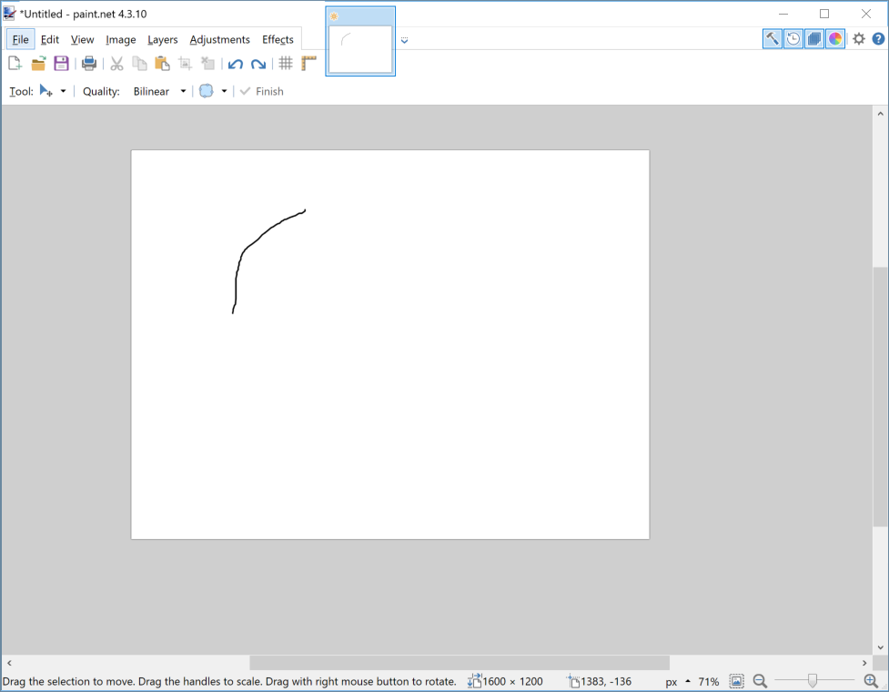
Отмена и повтор действий
Notes:
Одна из обязательных функций любого графического редактора — возможность отмены изменений. Для этого редактор должен сохранять предыдущие версии изображения, чтобы в любой момент можно было переключиться на одну из них. И здесь начинаются сложности.
Паттерн «Команда» не очень удобен для манипуляции растровым изображением. Для действия «нарисовать окружность» антидействием будет «Восстановить пиксели, которые были под окружностью». Слишком трудоёмко
Чем больше размеры картинки, тем больше памяти памяти она занимает. Например, иконка 32x32 пикселя с глубиной цвета в 32 бита будет занимать 32*32*(32/8)=409632∗32∗(32/8)=4096 байт, или 4 килобайта. А фотография размером 4000x3000 пикселей и глубиной цвета 32 бита — уже 48 мегабайт. Если после каждой правки сохранять копию изображения целиком, никакой памяти не хватит!

Slide 35
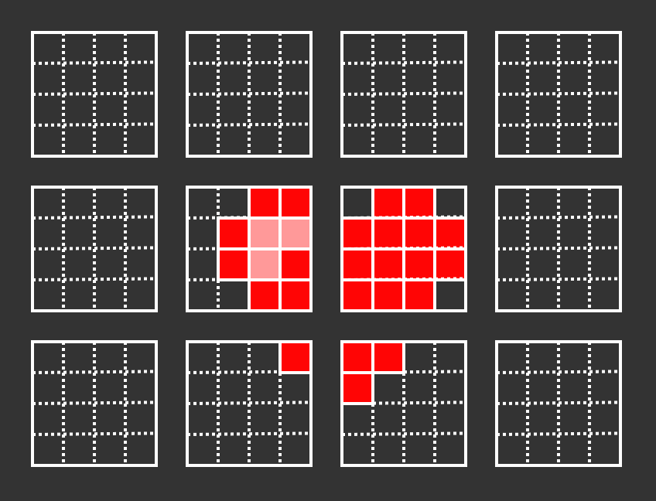
Изображение в виде тайлов
Notes:
В этом случае поможет Copy on write. Воспользуемся тем, что в подобных редакторах большинство действий пользователя изменяют лишь небольшую часть изображения. Например, рисование карандашом или кистью изменяет всего лишь сотни или даже десятки пикселей.
Разобьём всё изображение на тайлы, прямоугольные кусочки (а чаще, квадратные) фиксированного размера. Каждый тайл будет хранить небольшую часть целого изображения.
Размеры тайла не должны быть слишком маленькими, чтобы накладные расходы, связанные с ним, были незначительными по сравнению с размерами самого тайла. Большое изображение, составленное из слишком маленьких тайлов, будет использовать много памяти для хранения служебной информации. Слишком большим тайл тоже не должен быть, так как память выделяется целыми тайлами, что может быть расточительно.
Типичный размер тайла — от 8x8 до 64x64 пикселей. При глубине цвета в 32 бита тайл будет занимать от 1 до 16 килобайт, а служебные данные — несколько десятков байт.

Slide 36
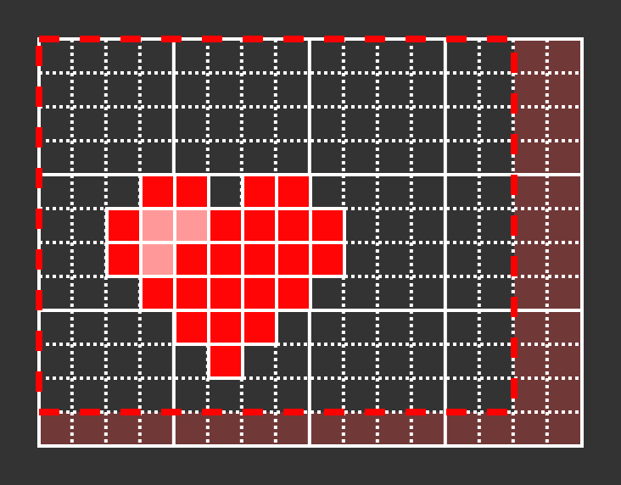
Изображеине размером, не кратным размеру тайла
Notes:
Если размеры изображения не кратны размерам тайла, количество тайлов по горизонтали и вертикали округляют вверх и часть области граничных тайлов не используют. Например, если используются тайлы 4x4, изображение размером 14x11 пикселей потребует 4x3=12 тайлов. Похожим образом поступают с кафельной плиткой: размеры стены округляют вверх до целого числа плиток, а потом лишние части плитки отрезают.

Slide 37
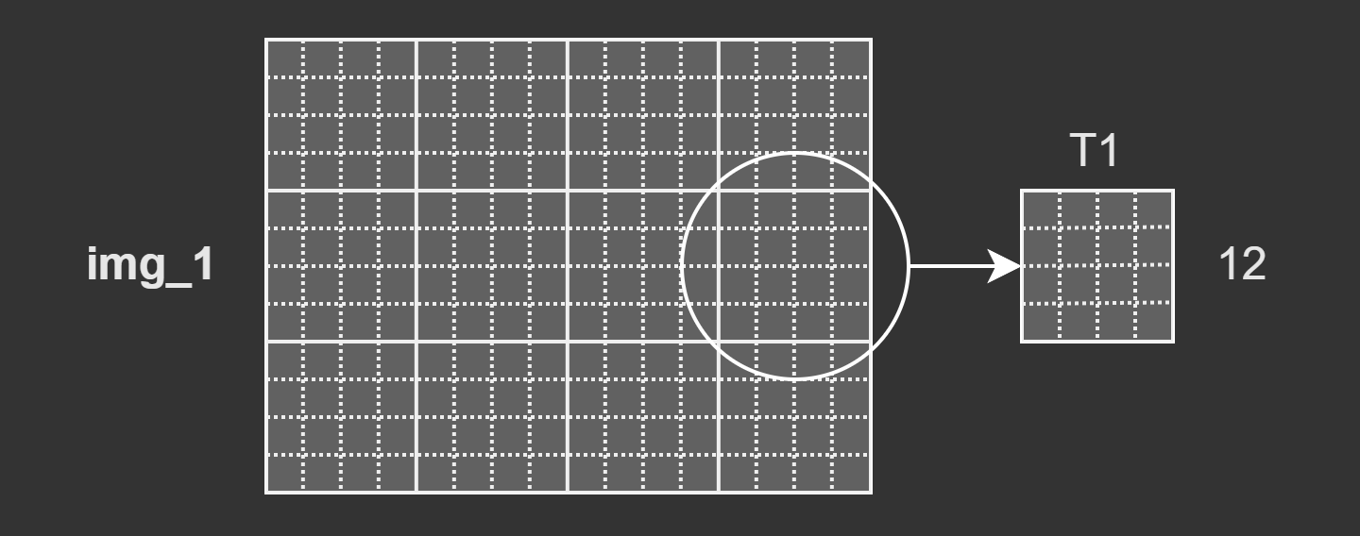
Изображение со сплошной заливкой
Notes:
Изображение должно хранить каждый тайл с оптимизацией Copy on write. Тогда копия изображения будет использовать те же тайлы, что и оригинал. И только при изменении пикселей изображения будут создаваться модифицированные копии затронутых тайлов.
Copy on write будет экономить память даже при хранении единственного изображения, если все его пиксели одного цвета. А этом случае всю поверхность изображения можно замостить копией одного тайла.

Slide 38
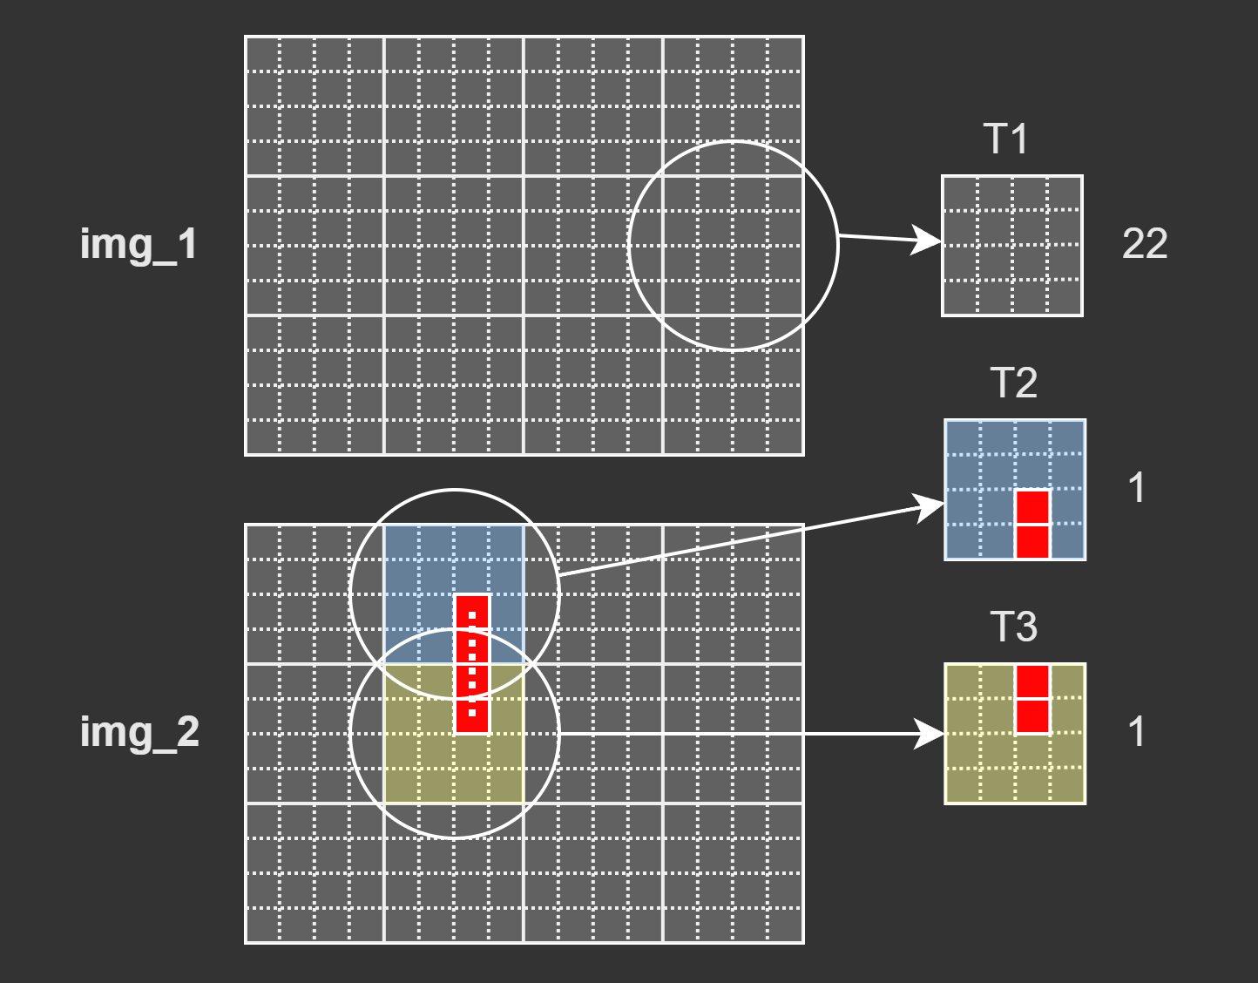
Notes:
Рассмотрим работу с тайловым изображением.
Создадим img_2, копию картинки img_1, и нарисуем внутри img_2 вертикальный отрезок. На основе тайла T1 будут созданы тайлы T2 и T3. Остальные тайлы в изображении img_2 будут использовать тайл T1.

Slide 39
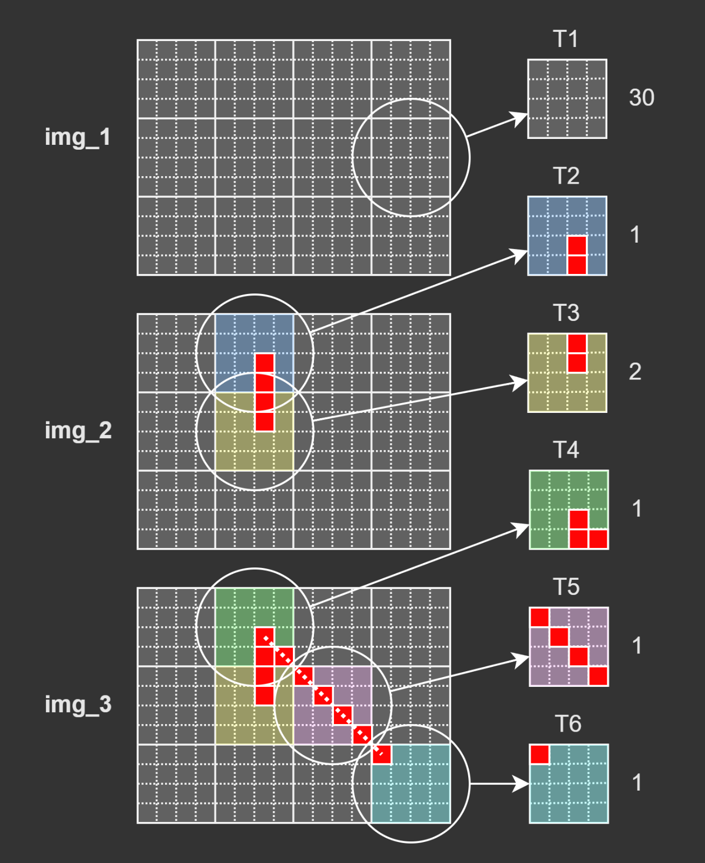
Notes:
Скопируем img_2 в img_3, где нарисуем диагональный отрезок. Будут созданы тайлы:
T4 на основе тайла T2,
T5 на основе тайла T1,
T6 на основе тайла T1.

Slide 40
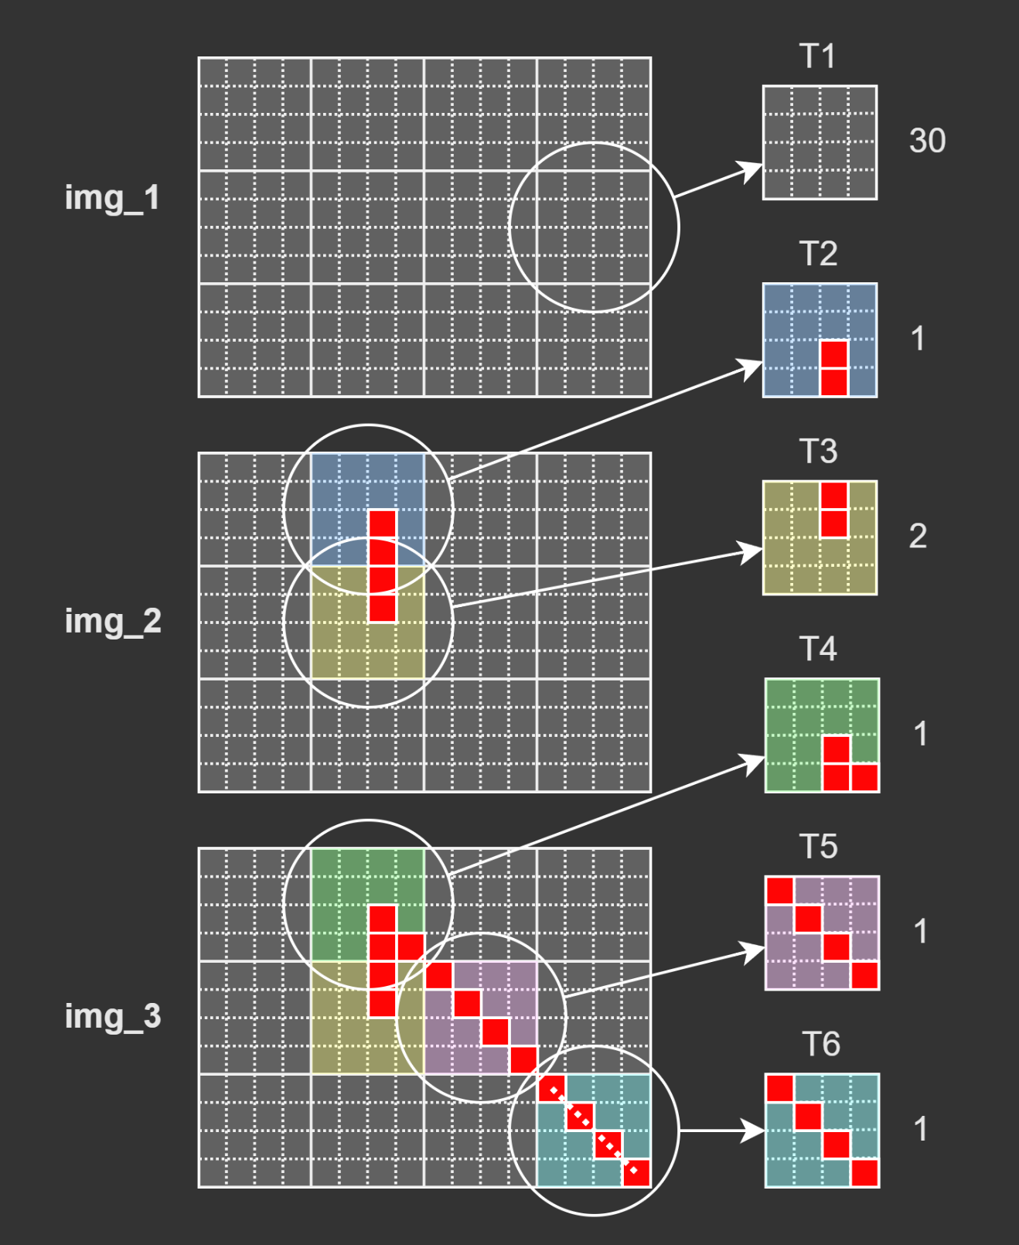
Notes:
Нарисуем в img_3 ещё один диагональный отрезок. Тайл T6 будет модифицирован без создания его копии, так как он используется в единственном экземпляре.
В результате в программе получилось 3 изображения размером 16x12 пикселей, использующие всего 6 тайлов 4x4. Даже на таком простом примере можно видеть, как мы сэкономили память в 6 раз. При большем количестве похожих копий можно достичь экономии в десятки и даже сотни раз!

Slide 41
Каркас CoW-обёртки
template <typename Value>
class CoW {
public:
// Конструируем значение по умолчанию.
CoW()
: m_value(std::make_shared<Value>())
{ }
// Создаём значение за счёт перемещения его из value.
CoW(Value&& value)
: m_value(std::make_shared<Value>(std::move(value))) {
}
// Копируем значение из value.
CoW(const Value& value)
: m_value(std::make_shared<Value>(value))
{ }
private:
std::shared_ptr<Value> m_value
};
Notes:
Чтобы оптимизацию Copy on Write было просто применять, создадим умный указатель CoW (Copy on Write). Внутри он будет хранить shared_ptr. За счёт этого все копии CoW будут использовать один и тот же экземпляр данных.
В этом классе 3 конструктора:
- конструктор по умолчанию;
- конструктор, создающий СoW-объект путём копирования переданного значения;
- конструктор, создающий CoW-объект путём перемещения переданного значения.
- Конструктор копирования и операцию присваивания писать не нужно, так как с их генерированием справится компилятор

Slide 42
template <typename Value>
class CoW {
public:
...
// Оператор разыменования служит для чтения значения.
const Value& operator*() const noexcept {
assert(m_value);
return *m_value;
}
// Оператор -> служит для чтения полей и вызова константных методов.
const Value* operator->() const noexcept {
assert(m_value);
return m_value.get();
}
...
};
Notes:
Следующим шагом добавим в CoW операции `*` и `->`. Они предоставят доступ к данным в режиме чтения:

Slide 43
int main() {
using namespace std::literals;
CoW<std::string> s1("Hello");
CoW<std::string> s2{s1};
// Для доступа к значению используем операцию разыменования.
std::cout << *s1 << ", "sv << *s2 << std::endl;
// Для вызова константных методов служит стрелочка.
std::cout << s1->size() << std::endl;
// Оба указателя ссылаются на одну и ту же строку в памяти.
assert(&*s1 == &*s2);
std::cout << &*s1 << ", "sv << &*s2 << std::endl;
}
Hello, Hello
5
000001B0C3ED5A30, 000001B0C3ED5A30
Notes:
Проверим `CoW` в действии. Положим внутрь строку и убедимся, что обе CoW-копии используют одну и ту же строку:

Slide 44
template <typename Value>
class CoW {
public:
... // Write принимает функцию, в которую CoW передаст
// неконстантную ссылку на хранящееся значение.
template <typename ModifierFn>
void Write(ModifierFn&& modify) {
EnsureUnique();
// Теперь m_value — единственный владелец данных.
std::forward<ModifierFn>(modify)(*m_value);
}
private:
// Удостоверяемся, что текущий объект единолично владеет данными.
// Если это не так, создаём копию и будем ссылаться на неё.
void EnsureUnique() {
assert(m_value);
if (m_value.use_count() > 1) {
// Кроме нас на m_value ссылается кто-то ещё, копируем содержимое m_value.
m_value = std::make_shared<Value>(*m_value);
}
}
...
};
Notes:
Доступ на запись устроен хитрее. Добавим метод Write. В нём удостоверимся, что текущий указатель — единственный владелец данных. Для этого воспользуемся методом shared_ptr::use_count. Если кроме текущего указателя на данные ссылается кто-то ещё, создадим копию и будем использовать её. В самом конце вызовем переданную нам функцию и передадим туда неконстантную ссылку на текущую копию объекта:

Slide 45
int main() {
using namespace std::literals;
CoW<std::string> s1("Hello"s);
CoW<std::string> s2{s1};
std::cout << *s1 << " "sv << *s2 << std::endl;
s2.Write([](auto& value) {
// Внутри этой функции можно изменить значение,
// содержащееся в s2.
value = "World"s;
value += '!';
});
// Теперь s2 содержит строку "World!".
std::cout << *s1 << " "sv << *s2 << std::endl;
}
Notes:
Чтобы изменить CoW-объект, вызовем метод `Write`. В него передадим лямбда-функцию и внутри неё изменим значение объекта.

Slide 46
s2.Write([](auto& value) {
value.clear();
});
template <typename Value>
class CoW {
public:
...
Value& Write() {
EnsureUnique();
return *m_value;
}
...
};
s1.Write().clear();
Notes:
Этот способ удобен, когда над объектом нужно проделать несколько модифицирующих операций. Но чаще всего требуется вызвать лишь один неконстантный метод класса или изменить одно из полей. В этом случае эта конструкция будет громоздкой.
Подумаем, как сделать это более лаконично. Можно было бы добавить в `CoW` метод `Write` без параметров, который бы вернул ссылку на объект:
Тогда изменение объекта сократилось бы до одной строки:
Однако за этой простотой кроется опасность. Пользователь класса может сохранить ссылку, возвращённую методом `Write`. Затем использует эту ссылку для модификации данных, когда объект уже не будет единоличным владельцем.

Slide 47
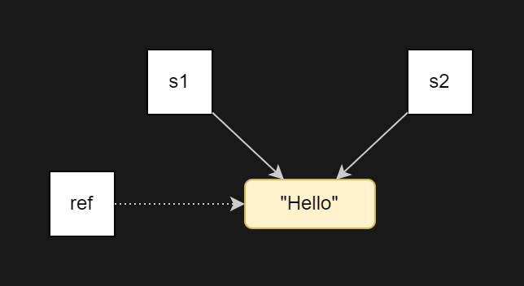
Что выведет эта программа?
CoW<std::string> s1("Hello"s);
auto& data = s1.Write();
CoW<std::string> s2(s1);
data = "Hi"s;
std::cout << *s1 << " "sv << *s2;
Hello Hi
Hello Hello
Hi Hello
Hi Hi
Notes:
Изменение данных объекта, полученных у s1, привело к изменению данных объекта s2. Отданная наружу ссылка позволила изменить данные в обход механизмов логики Copy on write.

Slide 48
template <typename Value>
class CoW {
// Прокси-объект объявлен в приватной области. Поэтому его нельзя создать снаружи класса.
struct WriteProxy {
explicit WriteProxy(Value* value) noexcept
: m_valuePtr{value} { }
// Прокси-объект нельзя копировать и присваивать.
WriteProxy(const WriteProxy&) = delete;
WriteProxy& operator=(const WriteProxy&) = delete;
// У lvalue-ссылок операции разыменования нет.
Value& operator*() const& = delete;
// А у rvalue-ссылок разыменование есть.
[[nodiscard]] Value& operator*() const&& noexcept {
return *m_valuePtr;
}
// У lvalue-ссылок операции -> нет.
Value* operator->() const& = delete;
// У rvalue-ссылок операция -> есть.
Value* operator->() const&& noexcept {
return m_valuePtr;
}
private:
Value* m_valuePtr;
};
public: [[nodiscard]] WriteProxy Write() {
EnsureUnique(); // Возвращаем прокси-объект для модификации данных.
return WriteProxy(m_value.get());
}
...
};
CoW<std::string> s1("Hello");
auto writer = s1.Write();
CoW<std::string> s2;
// Ошибка компиляции. writer->append("!!!");
Notes:
Чтобы защититься от этого, нужно возвращать пользователю не ссылку, а специальный прокси-объект с операциями * и ->.
Чтобы защититься от многократного использования `WriteProxy`, здесь используется перегрузка операций `*` и `->` для rvalue- и lvalue-ссылок. У rvalue-ссылок на `WriteProxy` эти операции есть, а у lvalue-ссылок они удалены. Поэтому такой код компилироваться не будет

Slide 49
CoW<std::string> s1("Hello");
CoW<std::string> s2{s1};
// Чтобы изменить значение, нужно разыменовать результат вызова Write().
*s2.Write() = "Wor";
*s2.Write() += 'ld‘;
// Можно вызывать неконстантные методы, используя ->.
s2.Write()->append("!");
Notes:
Теперь одиночные модификации объекта можно выполнить без использования лямбда-функций:

Slide 50
Вопросы?

Slide 51
template <typename T>
class CCow
{
template <typename U>
struct CCopyConstr
{
static std::unique_ptr<U> Copy(U const& other)
{
return std::make_unique<T>(other);
}
};
template <typename U>
struct CCloneConstr
{
static std::unique_ptr<U> Copy(U const& other)
{
return other.Clone();
}
};
using CCopyClass =
typename std::conditional<
!std::is_abstract<T>::value && std::is_copy_constructible<T>::value,
CCopyConstr<T>,
CCloneConstr<T>>::type;
std::shared_ptr<T> m_shared;

Slide 52
public:
class CWriteProxy
{
public:
T * operator->()
{
return m_p;
}
private:
friend class CCow;
CWriteProxy(CWriteProxy const&) = default;
CWriteProxy& operator=(CWriteProxy const&) = default;
CWriteProxy(T * p) :m_p(p) { }
T * m_p;
};
template <typename ...Args, typename = std::enable_if<!std::is_abstract<T>::value>::type>
CCow(Args&&... args)
:m_shared(std::make_shared<T>(std::forward<Args>(args)...))
{
}
// avoid duplicate object
CCow(CCow<T> && rhs):m_shared(std::move(rhs.m_shared)) { }
CCow(std::unique_ptr<T> pUniqueObj) :m_shared(std::move(pUniqueObj)) { }
CCow & operator=(CCow<T> && rhs) {m_shared = std::move(rhs.m_shared); return *this; }
// vc generate copy, but c++11 don't allow this, implement for gcc
CCow(CCow const& rhs) :m_shared(rhs.m_shared) { }
template <typename U>
CCow(CCow<U> & rhs) :m_shared(rhs.m_shared) { }

Slide 53
template <typename U>
CCow & operator=(CCow<U> & rhs)
{
m_shared = rhs.m_shared;
return *this;
}
CCow & operator=(CCow const& rhs)
{
m_shared = rhs.m_shared;
return *this;
}
T const& operator*()const
{
assert(m_shared);
return *m_shared;
}
T const* operator->()const
{
assert(m_shared);
return m_shared.get();
}
CWriteProxy operator--(int)
{
assert(m_shared);
EnsureUnique();
return CWriteProxy(m_shared.get());
}

Slide 54
T & Write()
{
assert(m_shared);
EnsureUnique();
return *m_shared;
}
std::shared_ptr<T> & WriteShared()
{
assert(m_shared);
EnsureUnique();
return m_shared;
}
private:
void EnsureUnique()
{
if (m_shared.use_count() > 1)
{
m_shared = CCopyClass::Copy(*m_shared);
}
}
};

